Slide 1
Коммуникативные музыкальные танцы- игры в социально –личностном развитии дошкольников
Муниципальное бюджетное дошкольное образовательное учреждение
Центр развития ребенка - детский сад № 68 «Сказка»
Составила: Антонова Юлия Александровна
МБДОУ ЦРР - детский сад № 68 «Сказка»
п.Фряново, ул.Текстильщиков д. 9

Slide 2
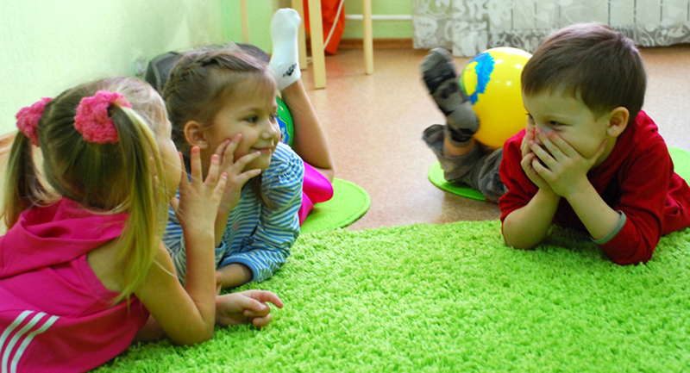
Дошкольный возраст – уникальный период для приобретения свойств личности. В это время закладывается её модель, происходит освоение форм позитивного общения с людьми.

Slide 3
В наше время все больше детей с неадекватной самооценкой, ребенок зажат (или расторможен) и, как следствие, проблемы с общением. Поэтому педагогам следует заботиться о развитии его социально- эмоциональном воспитании дошкольников, о
формировании у детей таких качеств, как коммуникабельность, активность, самостоятельность, инициатива.

Slide 4
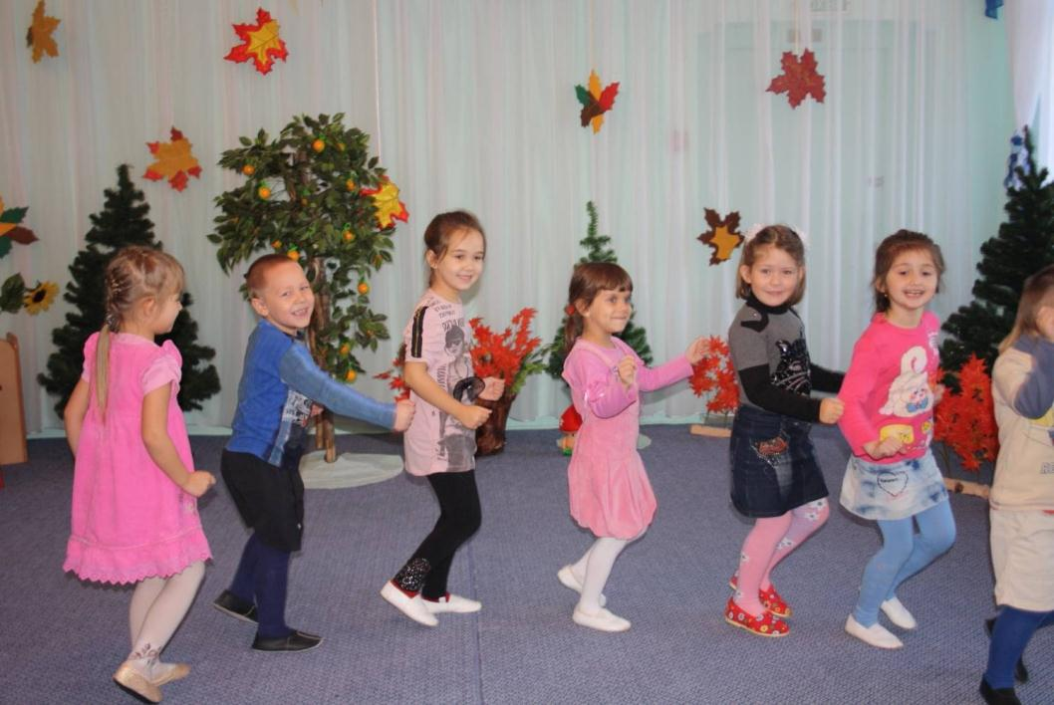
« Организация положительной эмоциональной обстановки создает благоприятный климат, способствует развитию эмоционально - волевой сферы детей, вызывает у них чувство удовольствия и побуждает к общению, формируя интересы и потребности»
Б.Т. Лихачев

Slide 5
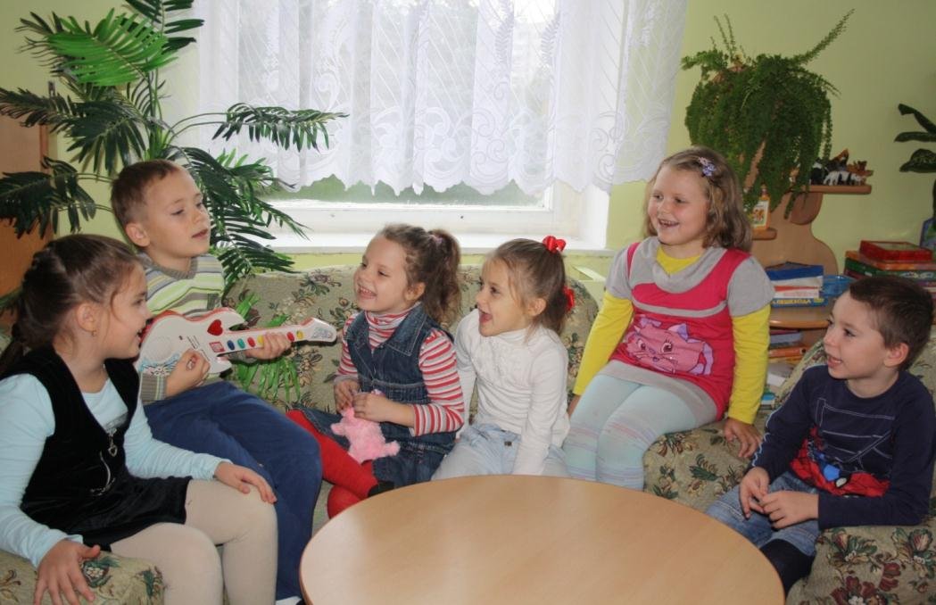
ЦЕЛЬ :сформировать у ребенка активное творческое
восприятие музыки, способность получать
наслаждение от контакта с музыкой, игрой,
совместных действий сверстников , воспитывая
доброжелательность и умение быть коммуникабельным

Slide 6
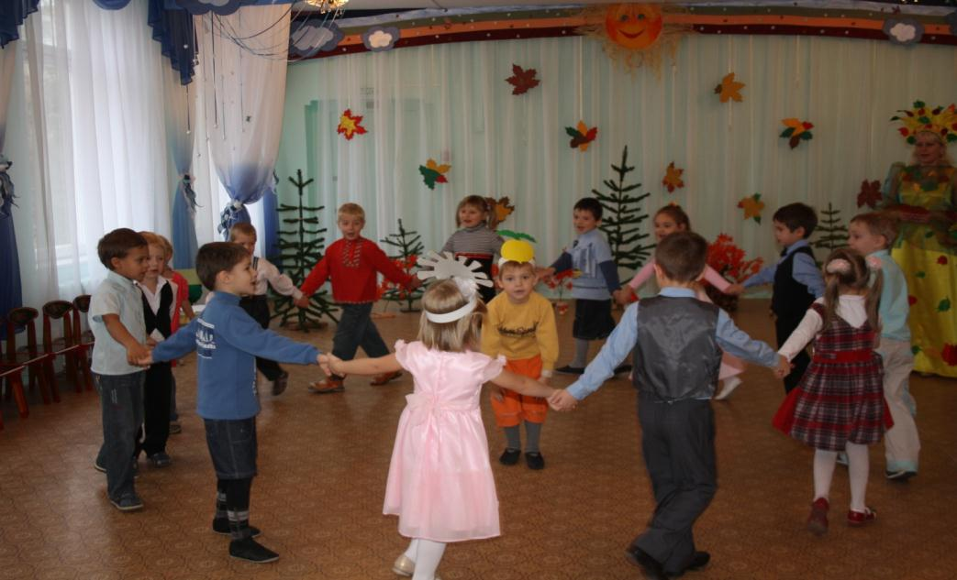
Особая роль в программе «От рождения до школы»
под редакцией Н.Е. Вераксы, Т.С. Комаровой, М.А. Васильевой
уделяется игровой деятельности как ведущей в дошкольном детстве (А.Н. Леонтьев, А.В. Запорожец, Д.Б. Эльконин и др.)
Возрастает также внимание педагогов к проблеме развития творческих способностей ребенка в различных областях деятельности. В этих условиях мы расширяем поиск эффективных форм работы с детьми.

Slide 7
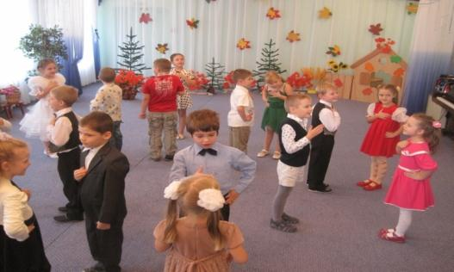
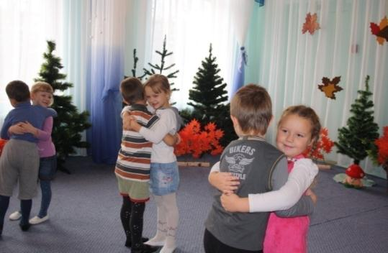
В работе по музыкально-ритмическому воспитанию детей нужен разнообразный репертуар: упражнения, игры, этюды, парные танцы, сюжетные пляски и т.д. Среди всего этого многообразия материала особое место занимают коммуникативные танцы-игры, поскольку они и развивают, и развлекают.
«Я - дрозд!»
«Ты - дрозд!»
«Любим друг друга»
«У тебя нос»

Slide 8
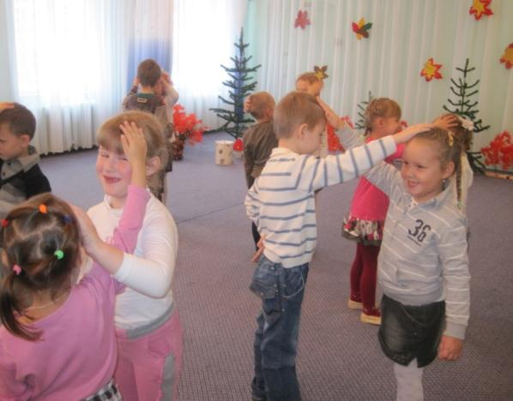
Если следовать формуле, что «учиться надо весело….», то лучшего материала для музыкально -ритмической деятельности с детьми просто не придумаешь. В игровой форме дети осваивают и закрепляют движения общей и мелкой моторики, учатся находить ритмическую пульсацию в музыке и речи.
«Веселый поезд»
«Ты дружочка погладь»

Slide 9
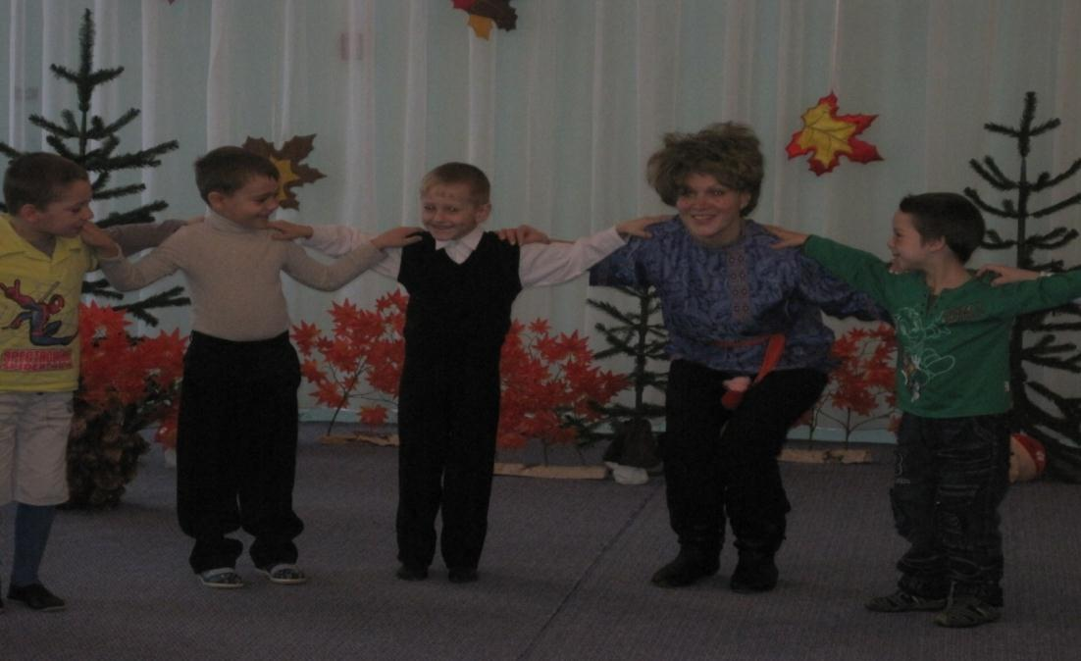
Происхождение коммуникативных танцев-игр связано с фольклором разных народов. Известно, что в фольклорной традиции нет разделения на исполнителей и зрителей, а все присутствующие являются участниками и создателями игрового действия.
Этот момент весьма является существенным, поскольку он снимает механизм оценивания, раскрепощает ребенка и наделяет смыслом сам процесс участия в танце-игре.

Slide 10
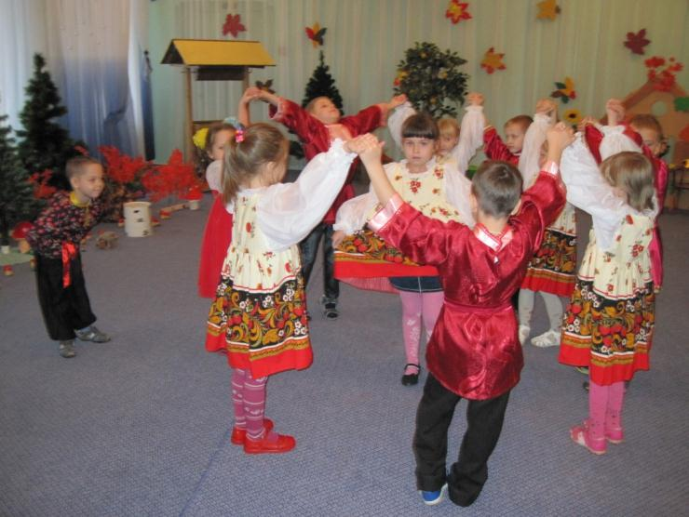
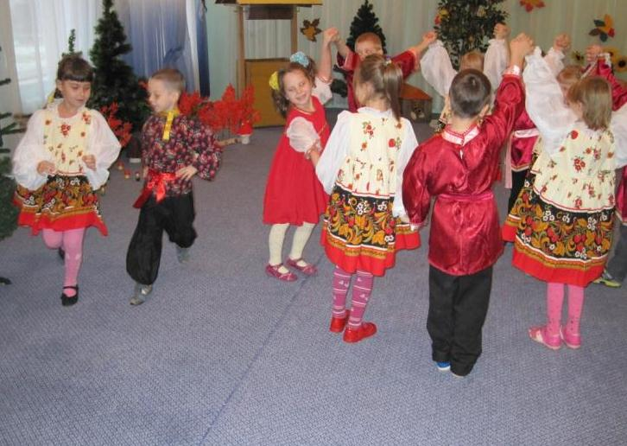
Реализация важнейших дидактических задач развития детей в процессе освоения и исполнения коммуникативных танцев - игр:
-социально-эмоциональное воспитание ребенка,
- развитие музыкальности,
-формирование двигательных навыков,
- умение ориентироваться в пространстве,
- развитие важнейших личностных качеств.

Slide 11
В коммуникативных танцах-играх(помимо развития музыкального слуха, выразительности движений, ориентировки в пространстве и т.д) могут быть эффективно реализованы следующие направления воспитательной работы:
развитие динамической стороны общения: легкости вступления в контакт, инициативности, готовности к общению;
развитие эмпатии, сочувствия к партнеру, эмоциональности и выразительности невербальных средств общения;
развитие позитивного самоощущения, что связано с состоянием раскрепощенности, уверенности в себе, ощущением собственного эмоционального благополучия, своей значимости в детском коллективе, сформированной положительной самооценки.

Slide 12
Коммуникативные танцы построены в основном на жестах и движениях, которые в житейском обиходе выражают дружелюбие, открытое отношение людей друг к другу
Особенности коммуникативных танцев - игр
«Здравствуйте!»
«До свидания!»

Slide 13
В целом они производят положительные, радостные эмоции. Тактильный контакт еще более способствует развитию доброжелательных отношений между детьми и нормализации социального климата в группе, в детском коллективе.
«Дружно за руки возьмёмся и друг другу улыбнёмся»

Slide 14
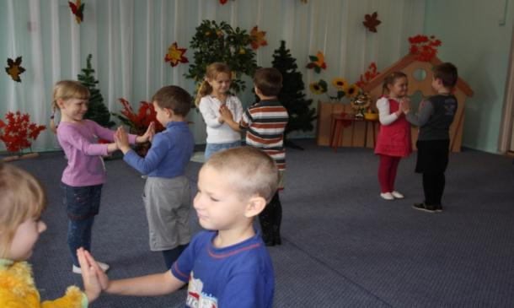
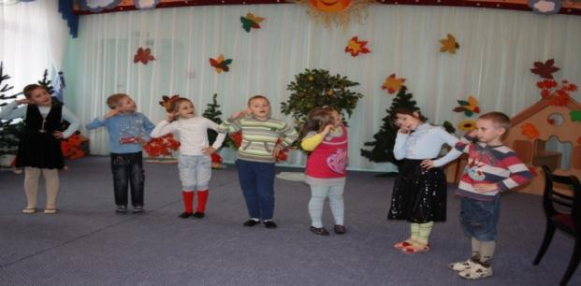
Это танцы с несложными движениями, включающие элементы невербального общения, смену партнеров, игровые задания (кто лучше сыграет, спляшет)
«Как живешь?»- «Вот так!»
«Дружба крепкая»
«Ушко правое вперед!»
«Ногу правую вперед!»

Slide 15
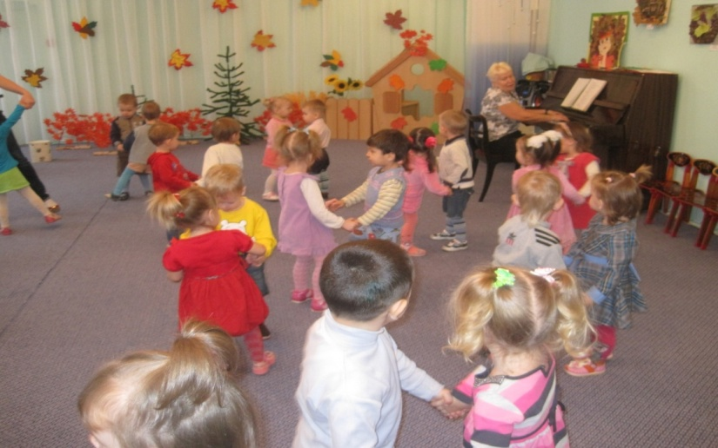
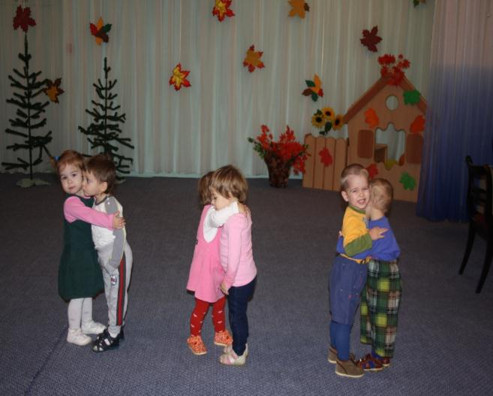
Движения и фигуры в танцах и плясках очень просты , доступны для исполнения даже маленьким детям. В этих танцах, как правило, есть игровые сюжеты, что ещё больше облегчают их запоминание.
«Ай- да»
«Помирились!»

Slide 16
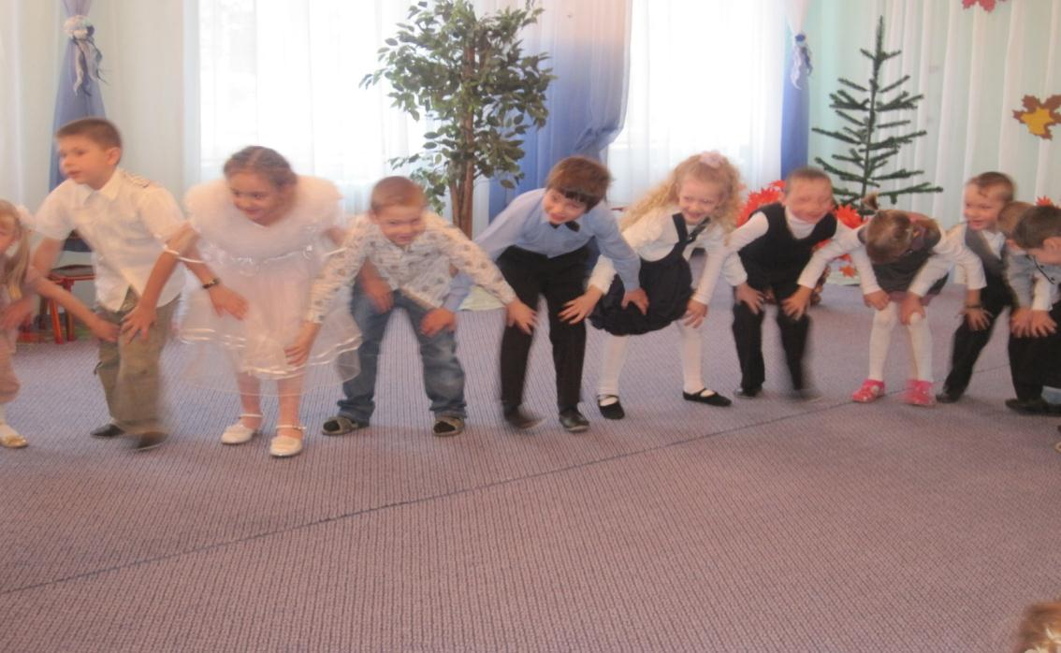
Использование коммуникативных танцев-игр использовать их можно в самых разнообразных формах работы с детьми и на праздниках, а на развлечениях и при непосредственной образовательной деятельности
Танец «Лавота»

Slide 17
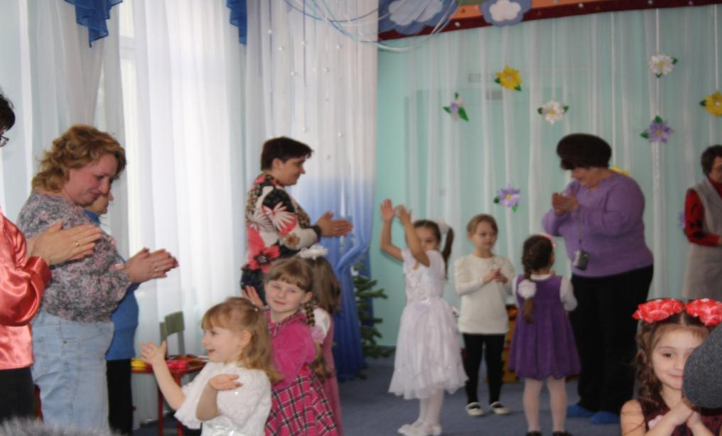
их с успехом можно использовать для совместных игр-танцев с родителями. Это особенно актуально для настоящего времени, поскольку совместные праздники и развлечения с родителями стали проводится повсеместно. На таких праздниках родители не только гости и зрители, но и активные исполнители, принимающие участие в различных танцах и играх вместе с детьми.
«Танцуем с мамой »

Slide 18
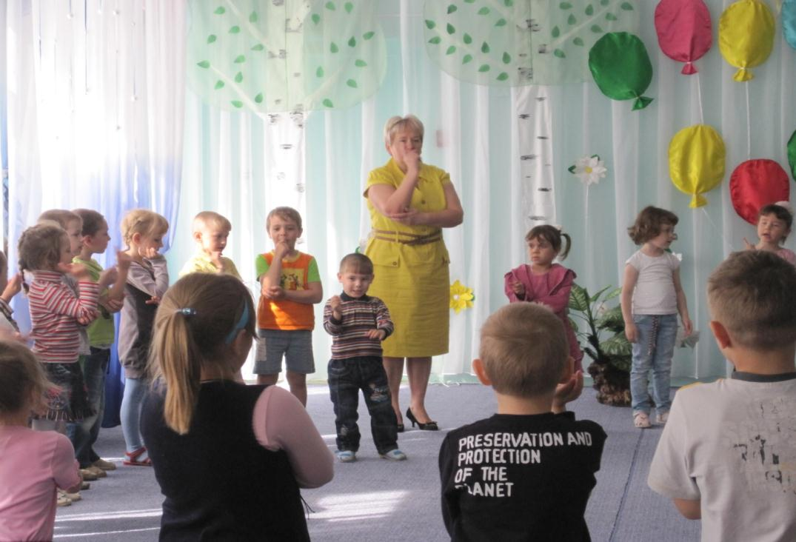
этот материал может быть использован на праздниках, где собраны дети разных возрастов

Slide 19
ВЫВОД: ценность и польза коммуникативных танцев-игр очевидна. В несложных, но веселых и подвижных танцах-играх дети получают радость от самого процесса движения под музыку, от того, что у них всё получается, от возможности себя выразить, проявить, получить приз и т.д. Все это дает прекрасный эффект в развитии детей и не нуждается в каких-то дополнительных рекомендациях.
Танец «Лавота»

Slide 20
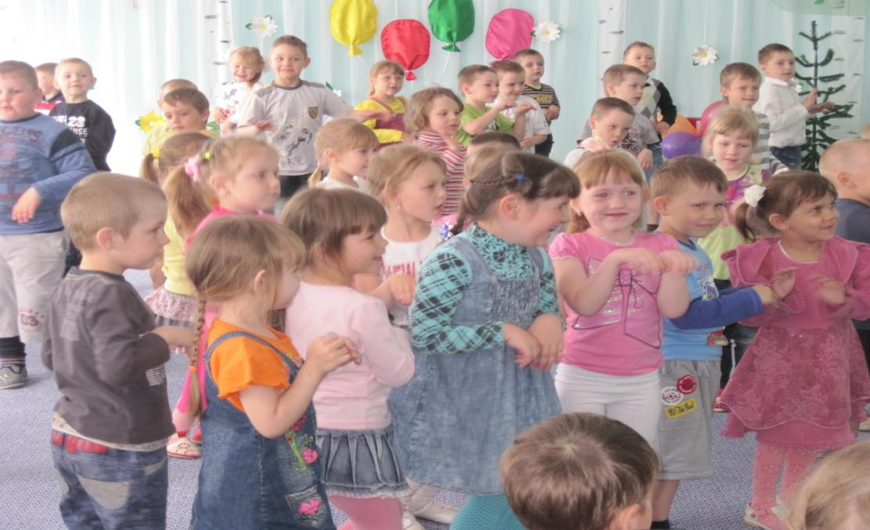
С П А С И Б О З А В Н И М А Н И Е!
Проведенная работа убеждает в эффективности использования коммуникативных танцев-игр для развития творческой активности детей дошкольного возраста.

